Slide 1
Club Top Italian Women Scientists

Slide 2
IL CLUB
Il Club Top Italian Women Scientists raccoglie molte delle migliori scienziate italiane in campo biomedico.
Promosso da Fondazione Onda, si è costituito nel maggio 2016 ed è presieduto da Adriana Albini, ideatrice dell’iniziativa, con co-presidente Sonia Levi.
Il gruppo riunisce eccellenze femminili, donne che si contraddistinguono per un’alta produttività scientifica e un alto numero di citazioni, che hanno dato un sostanziale contributo allo sviluppo in campo biomedico, nelle scienze cliniche e nelle neuroscienze.

Slide 3
COME FAR PARTE DEL CLUB
Il Club è dedicato alle scienziate italiane impegnate nella ricerca, recensite nella classifica dei Top Italian Scientists (TIS) di Via-Academy, un censimento degli scienziati italiani di maggior impatto in tutto il mondo, misurato con il valore di H-index, l’indicatore che racchiude sia la produttività sia l’impatto scientifico del ricercatore, nonché la sua continuità nel tempo, e che si basa sul numero di citazioni per ogni pubblicazione.
Per l’appartenenza al Club sono state selezionate le ricercatrici con H-index pari o superiore a 50.

Slide 4
CHI FA PARTE DEL CLUB
Del Club TIWS fanno parte 77 donne di «impatto» nella biomedicina, nelle scienze cliniche e nelle neuroscienze, non solo nel senso che il loro lavoro impatta sulla società e sulla conoscenza, ma, anche perché, attraverso la loro produzione scientifica letta e citata, si sono conquistate una posizione in vetta in questa specie di «hit parade» al femminile delle italiane nella scienza, in patria e nel mondo. É il consolidarsi di una rete di donne ricercatrici che può rappresentare un riferimento alle giovani ricercatrici e in progetti di comunicazione.

Slide 5
Albini Adriana | Altucci Lucia | Basili Stefania
Benigni Ariela | Boraschi Diana | Bosetti Cristina
Brandes Alba | Brandi Maria Luisa | Brini Marisa
Brunetto Maurizia | Burra Patrizia | Casadio Rita
Cavazzana Calvo Marina | Cerletti Chiara | Cetin Irene
Cirillo Daniela Maria | Colao Annamaria | Corti Stefania
Daidone Maria Grazia | Dal Cin Paola | Dalle Donne Isabella
De Rossi Anita | Dell'Osso Liliana | Di Luca Monica
Di Somma Carolina | Donati Maria Benedetta | Ensoli Barbara
Esposito Katherine | Esposito Susanna | Ferracin Manuela
Ferraretti Anna Pia | Gandini Sara | Gastaldelli Amalia
Gessi Stefania | Giavazzi Raffaella | Gloghini Annunziata
Goletti Delia | Grandone Elvira | Levi Sonia Maria Rosa

Slide 6
Mallamaci Francesca | Manco Melania | Mangone Lucia
Marcucci Rossella | Masala Giovanna | Massi Daniela
Mecocci Patrizia | Minghetti Luisa | Minutoli Letteria
Montagnana Martina | Monti Daniela | Morbidelli Lucia
Morigi Marina | Morrone Maria Concetta | Muiesan Maria Lorenza
Muscogiuri Giovanna | Nacmias Benedetta | Nanni Patrizia
Nappi Rossella | Negri Eva | Noris Marina
Olivieri Fabiola | Patrignani Paola | Perani Daniela
Ricciardi Castagnoli Paola | Romani Luigina | Sacchi Ada
Sanna Serena | Simoni Manuela | Tincani Angela
Toffolo Gianna | Toniolo Daniela | Valente Enza Maria
Valtorta Flavia | Varani Katia | Vezzani Annamaria
Zignego Anna Linda | Zoja Carla

Slide 7
ATTIVITÀ

Slide 8
PREMESSA
Il Club si propone di organizzare convegni, momenti di approfondimento, presentare dati recenti sulle diverse patologie femminili di cui si occupa, raccogliere l’adesione al Manifesto sulla Salute della donna mettendo in atto azioni concrete per attuarlo, far sì che ogni componente del club sia portavoce delle istanze di Fondazione Onda sulla salute femminile, essere in contatto con organi di comunicazione per pareri su temi di attualità legati a scienza e ricerca.

Slide 9
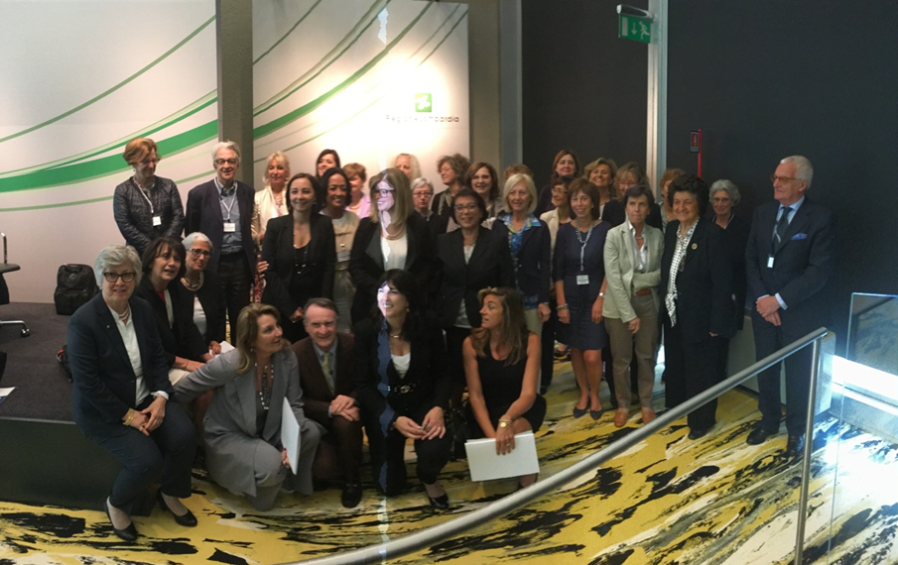
ATTIVITÀ 2016
PREMIAZIONE
Il 25 maggio si è svolta in Regione Lombardia la premiazione delle prime 38 ricercatrici aderenti al Club Top Italian Woman Scientists 2016.
A ciascuna ricercatrice è stata consegnata una pergamena.

Slide 10
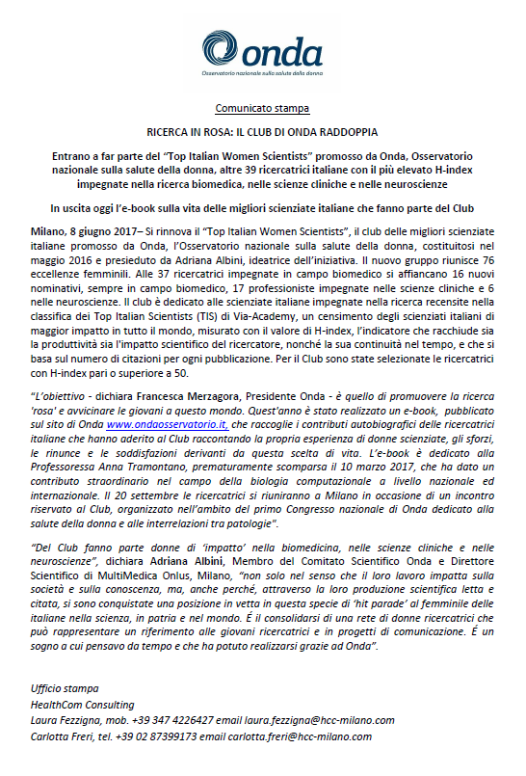
ATTIVITÀ 2017
RINNOVO CLUB
Il Club “Top Italian Women Scientists” si è rinnovato nel mese di giugno 2017.
Il nuovo gruppo riunisce 76 eccellenze femminili.
Le 37 scienziate impegnate in campo biomedico sono state affiancate da altre 16 studiose sempre in campo biomedico, 17 ricercatrici nelle scienze cliniche e 6 nelle neuroscienze.

Slide 11
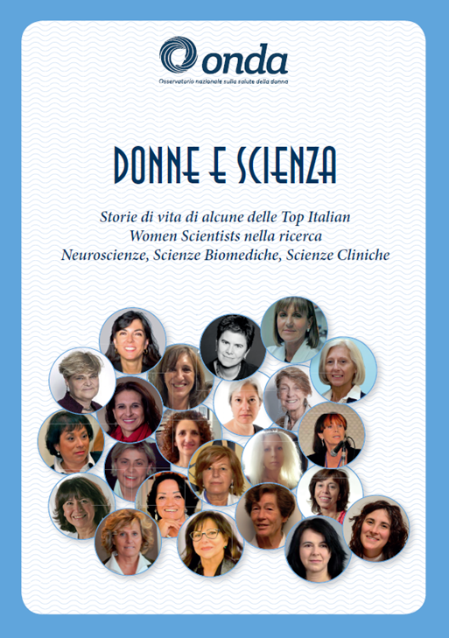
RINNOVO CLUB
A maggio è stato realizzato un e-book, pubblicato sul sito di Fondazione Onda (https://fondazioneonda.it/it/strumenti/pubblicazioni/page/3/), che raccoglie i contributi autobiografici delle ricercatrici che hanno aderito al Club raccontando la propria esperienza di donne scienziate, gli sforzi, le rinunce e le soddisfazioni derivanti da questa scelta di vita.
L’e-book è dedicato alla Prof.ssa Anna Tramontano, prematuramente scomparsa il 10 marzo 2017, che ha dato un contributo straordinario nel campo della biologia computazionale a livello nazionale ed internazionale.

Slide 12
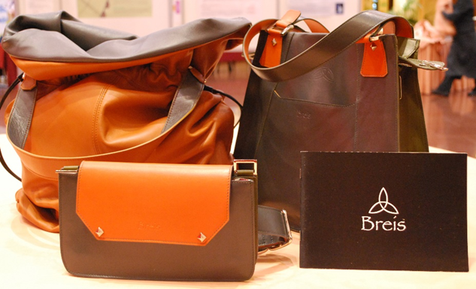
BORSA BIOMETICA
Il 20 settembre, in occasione del primo congresso di Onda, è stato lanciato il progetto “Borsa BiomEtica” in collaborazione con Breis, brand italiano di accessori donna handmade.
Tre ricercatrici del Club, Amalia Gastaldelli, Flora Peyvandi e Maria Grazia Daidone, sono diventate muse ispiratrici per la realizzazione di un’edizione speciale di tre modelli di borsa da donna, presentata poi al 2° Congresso, nel settembre 2018.

Slide 13
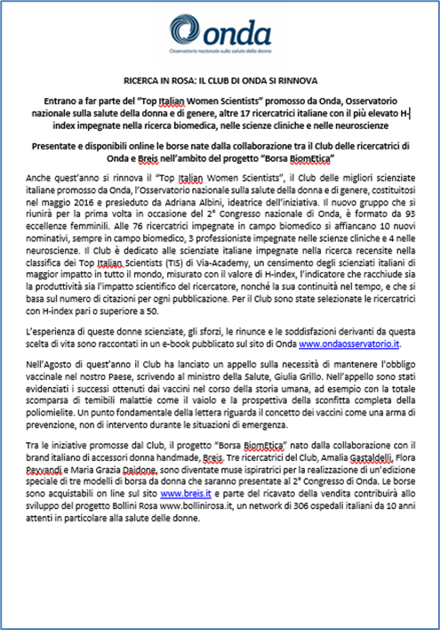
ATTIVITÀ 2018
RINNOVO
Il Club “Top Italian Women Scientists” si è rinnovato per la seconda volta, arrivando a riunire 94 eccellenze femminili.
Alle 76 già presenti si sono affiancate 18 nuove scienziate, 10 impegnate in campo biomedico, 4 nelle scienze cliniche e 4 nelle neuroscienze.

Slide 14
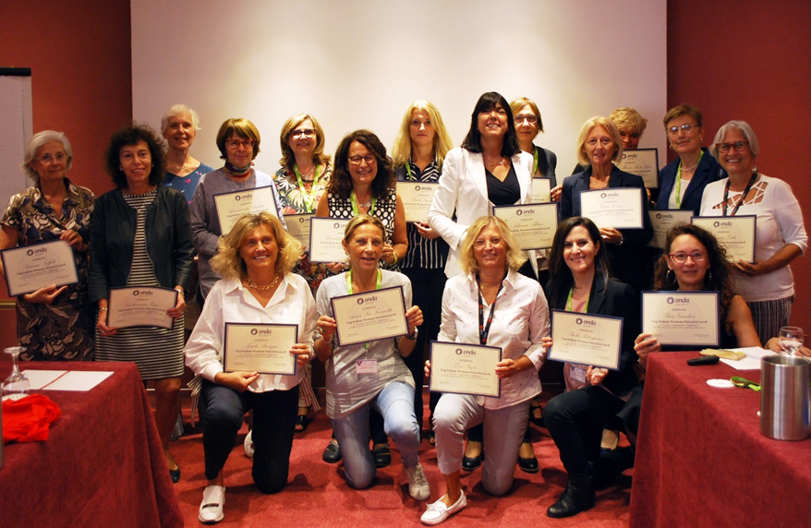
PREMIAZIONE
Il Club si è riunito il 19 settembre, in un incontro riservato nell’ambito del terzo Congresso di Fondazione Onda, in cui ad ogni scienziata è stata consegnata una pergamena. Alla premiazione è seguita una tavola rotonda sul futuro della ricerca.

Slide 15
ATTIVITÀ 2019
RINNOVO
Il terzo rinnovo del Club “Top Italian Women Scientists” aggiunge 25 nuove ricercatrici alle 94 già presenti.
Nel 2019 il Club è composto da 119 scienziate, di cui 79 operano in campo biomedico, 26 nelle scienze cliniche e 14 nelle neuroscienze.
Allo scopo di illustrare il Club e i suoi obiettivi è stata elaborata una presentazione ed è stato creato anche un logo.

Slide 16
MEETING SCIENTIFICO
Il Club si è riunito il 4 luglio, in un convegno a Reggio Emilia, dedicato alle scoperte in ambito biomedico delle migliori scienziate italiane.

Slide 17
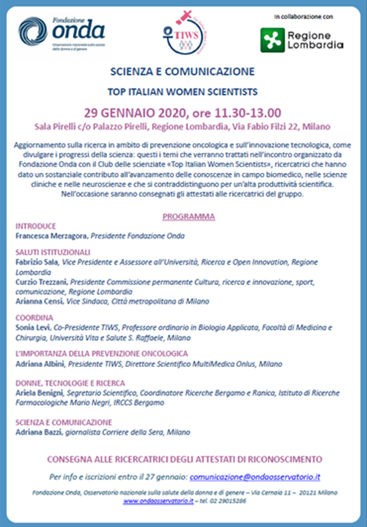
ATTIVITÀ 2020
PREMIAZIONE
Il 29 gennaio le ricercatrici si sono riunite a Milano, in occasione di un evento sul tema «Scienza e Comunicazione». L'incontro, aperto al pubblico, è stato dedicato in particolare all'avanzamento della ricerca in ambito della prevenzione oncologica, al contributo femminile nello sviluppo di nuove tecnologie e al ruolo della divulgazione scientifica nel promuovere la salute. Al termine dell’evento alle scienziate presenti è stato consegnato l’attestato di appartenenza al Club TIWS per l’anno 2023.

Slide 18
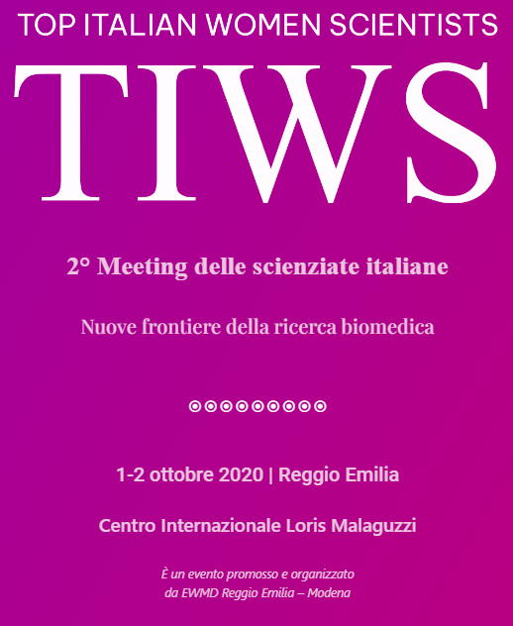
ATTIVITÀ 2020
MEETING SCIENTIFICO
Nel mese di luglio si è svolto a Reggio Emilia il secondo meeting scientifico del Club, dedicato alla ricerca biomedica. L'incontro ha visto la presenza di diversi momenti di scambio e confronto tra le scienziate e con la cittadinanza, nonché una sessione specificamente dedicata alle giovani ricercatrici. A conclusione dell’evento si è tenuto un workshop sul rapporto tra donne e ricerca biomedica.

Slide 19
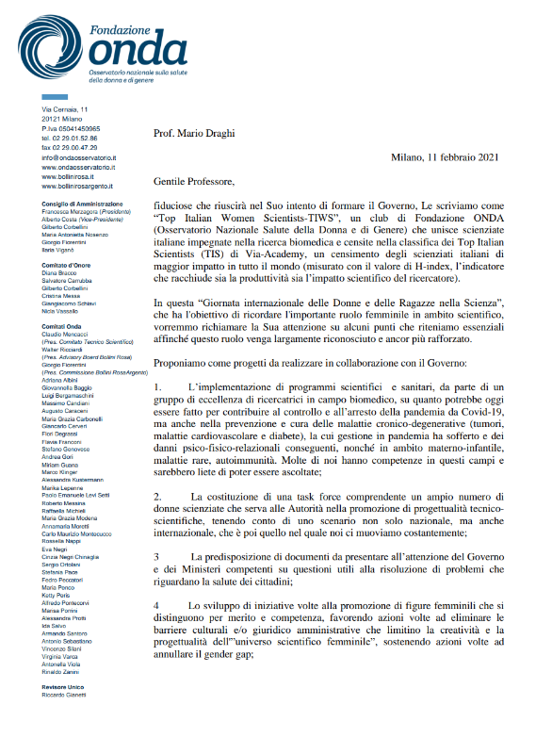
ATTIVITÀ 2021
RINNOVO E LETTERA AL PRESIDENTE DRAGHI
Il 2021 vede il quinto rinnovo del Club Top Italian Women Scientists, che arriva a contare 77 eccellenze femminili.
In occasione della “Giornata internazionale delle Donne e delle Ragazze nella Scienza”, Fondazione Onda e il Club TIWS si sono rivolti al Professor Mario Draghi, allora Presidente del Consiglio, per sollecitare una maggiore presenza di donne scienziate nelle task force ministeriali e proporre delle progettualità di carattere scientifico-divulgativo da realizzare congiuntamente.

Slide 20
CAMPAGNA SOCIAL
Il Club TIWS ha supportato Fondazione Onda in una campagna di comunicazione per sensibilizzare le giovani generazioni sull'importanza della ricerca scientifica.
Per la campagna sono state realizzate delle video interviste a 4 scienziate del Club (Adriana Albini, Maria Luisa Brandi, Annamaria Colao e Liliana Dell’Osso), successivamente condivisi tramite i canali social della fondazione e diffusi grazie al supporto di alcune università italiane.

Slide 21
ATTIVITÀ 2022
RINNOVO E PREMIO “GIOVANE PROMESSA TIWS”
Nel mese di marzo 2022 il Club Top Italian Women Scientists si è rinnovato per la sesta volta, giungendo a comprendere 83 scienziate aderenti.
Durante il meeting scientifico annuale del Club TIWS, tenutosi a Modena il 23 e 24 settembre, è stato attribuito il Premio «Giovane Promessa TIWS».
Questo premio intende promuovere la ricerca femminile di eccellenza sostenendo e valorizzando le giovani scienziate ed è rivolto alle ricercatrici che operano in Italia in campo biomedico – farmaceutico.

Slide 22
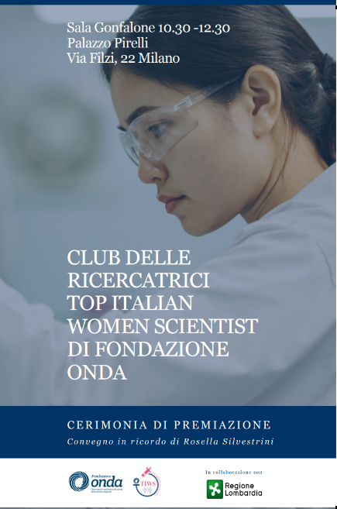
ATTIVITÀ 2023
PREMIAZIONE
Il settimo rinnovo del Club Top Italian Women Scientists vede l’adesione di 77 scienziate eccellenti, attive in campo biomedico, nelle scienze cliniche e nelle neuroscienze.
Il 10 maggio il Club TIWS si è riunito nuovamente a Milano, per un convegno dedicato ai temi delle disuguaglianze di genere nell'accesso alle terapie, l’impatto delle malattie infettive, la malattia renale cronica in quanto emergenza di salute pubblica, unitamente all’analisi degli sforzi delle ricercatrici nel progredire nella carriera.
Al termine dell’evento alle scienziate presenti è stato consegnato l’attestato di appartenenza al Club TIWS per l’anno 2023.

Slide 23
MEETING SCIENTIFICO E PREMIO “GIOVANE PROMESSA TIWS”
Il 17 novembre si è svolta a Modena la quinta edizione del meeting scientifico annuale del Club Top Italian Women Scientists, organizzato in collaborazione con EWMD Reggio Emilia - Modena.
Il programma dei lavori ha previsto dei laboratori di empowerment manageriale, nonché una sessione di mentoring dedicata alle giovani studentesse e ricercatrici. Ha concluso l’evento una tavola rotonda, aperta alla popolazione, dal titolo «Benessere e longevità: stile di vita, alimentazione e sport».
Il convegno ha ospitato inoltre la seconda edizione del Premio «Giovane Promessa TIWS», istituito allo scopo di valorizzare le giovani scienziate.

Slide 24
ATTIVITÀ 2023
LINKEDIN
Il 2023 ha visto un’attività di rebranding per il Club Top Italian Women Scientists, di cui è stato realizzato un nuovo logo.
Per illustrare al meglio le attività e le ricerche intraprese dalle diverse scienziate appartenenti al Club è stata creata una pagina Linkedin dedicata.

Slide 25
GRAZIE

Slide 26
fondazioneonda.it
bollinirosa.it
bollinirosargento.it

